Slide 1
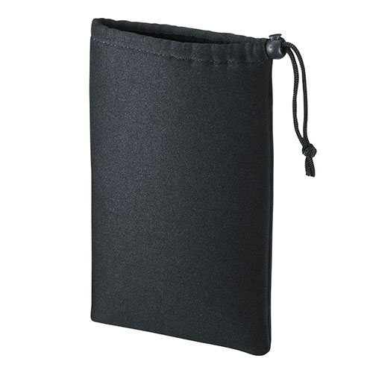
【提案書】
サンワサプライ マルチクッションケース(Mサイズ・巾着タイプ・ブラック)
特徴
ソフトな手触りのウレタンクッションで出来た、巾着タイプのマルチクッションケースMサイズ。７インチタブレットをはじめ、モバイル周辺機器なども優しく保護することができます。
納期
納期スペース
仕様
素材：ポリエステルジャージ、ポリウレタン
サイズ：外寸/W160×D20×H250mm、参考収納寸法/W140×D30×H200mm
重量：30g
機能：■ソフトな手触り＆クッション性抜群で大切な機器をキズから守る ■バッグの中の整理に最適 ■7インチタブレットなどの収納に最適 ■巾着タイプ
備考：対応機種：７インチまでのタブレットなど
お見積
お見積りスペース

